Slide 1
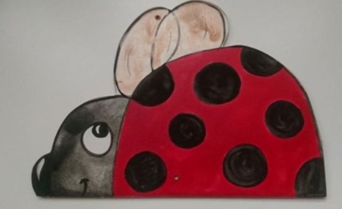
Antene
Gargarita curioasa
Aripa superioara
Torace
Aripa posterioara
Abdomen
Partile componente
-FLUTURE-

Slide 2
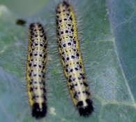
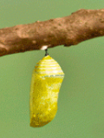
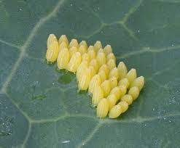
.
.
.
.
Omida
Pupa
2
3
Ciclul de viata
-FLUTURE-
Oua
Fluture
1
4

Slide 3
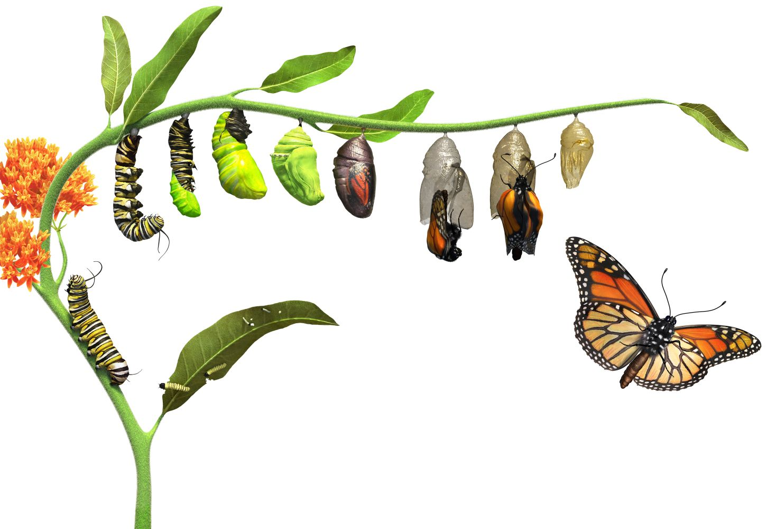
Stiati ca?...
-de la oua la fluture-
Sursa: https://www.dkfindout.com/us/animals-and-nature/insects/butterfly-life-cycle/

Slide 4
Decupeaza si lipeste
Gargarita curioasa

Slide 5
Grafisme
Gargarita curioasa

Slide 6
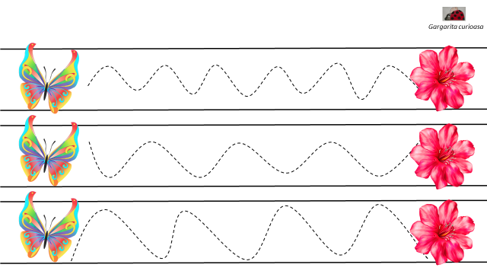
Grafisme

Slide 7
Cati fluturi sunt?
Gargarita curioasa
=
=
=

Slide 8
Picteaza cu degetelele
Gargarita curioasa

Slide 9
.
.
.
.
Completeaza ciclul de viata al fluturelui
Omida
Pupa
2
2
2
3
Ciclul de viata
-FLUTURE-
Oua
Fluture
2
2
1
4

